Slide 1

Cơ sở dữ liệu
Bài 6: Ngôn ngữ truy vấn SQL-
Truy vấn dữ liệu trên nhiều bảng
Phần 1

Slide 2

Mục tiêu
Tìm hiểu câu lệnh truy vấn Select trên nhiều bảng với mệnh đề JOIN
Phân loại INNER JOIN, LEFT/RIGHT OUTER JOIN
Câu truy vấn lồng nhau - Sub query

Slide 3
Truy vấn dữ liệu trên nhiều bảng
Các cách truy vấn dữ liệu trên nhiều bảng
Sử dụng phép tích
Sử dụng mệnh đề JOIN
Câu truy vấn con

Slide 4
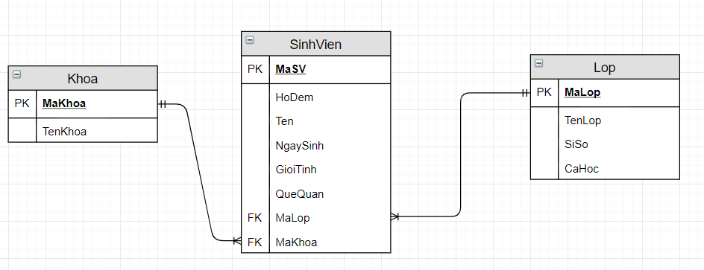
Chuẩn bị
Bước 1: Sinh viên tạo cơ sở dữ liệu như hình
Notes:
CSDL này có trong phần tài nguyên

Slide 5
Chuẩn bị
Bước 2: Insert dữ liệu mẫu
Đã gởi kèm dữ liệu mẫu
Notes:
CSDL này có trong phần tài nguyên

Slide 6
Sử dụng phép tích
Sử dụng điều kiện kết bằng trong mệnh đề WHERE
Nếu xuất hiện tên cột trùng nhau trong nhiều bảng thì bắt buộc phải sử dụng tên bảng hoặc bí danh bảng trước tên cột
Cú pháp:
SELECT table1.column, table2.column,… FROM table1, table2 (Phép tích) WHERE table1.column = table2.column
Notes:
Giảng viên giải thích 2 bảng cần có cột chung (quan hệ tham chiếu)

Slide 7
Sử dụng phép tích
Ví dụ: Lấy mã sinh viên, họ, tên sinh viên, mã lớp.
select fpoly.sinhvien.masv, fpoly.sinhvien.hodem, fpoly.sinhvien.ten, fpoly.lop.tenlop from fpoly.sinhvien, fpoly.lop where fpoly.sinhvien.malop = fpoly.lop.malop;
Notes:
Giảng viên giải thích 2 bảng cần có cột chung (quan hệ tham chiếu)

Slide 8
DÙNG BÍ DANH CHO TÊN BẢNG
Đơn giản hóa các câu truy vấn khi cần sử dụng tên bảng cho việc truy xuất các cột
SELECT B.TEN_DUAN, A.HO_NV, A.TEN_NV, C.NGAY_THAM_GIA, C.NGAY_KET_THUC FROM NHAN_VIEN A , DU_AN B, QUANLY_DUAN C WHERE (B.MA_DUAN = C.MA_DUAN ) AND (A.ID_NhanVien = C.MA_NHANVIEN);

Slide 9
DÙNG BÍ DANH CHO TÊN BẢNG
Đơn giản hóa các câu truy vấn khi cần sử dụng tên bảng cho việc truy xuất các cột
select a.masv, a.hodem, a.ten, b.tenlop from fpoly.sinhvien a, fpoly.lop b where a.malop = b.malop;

Slide 10
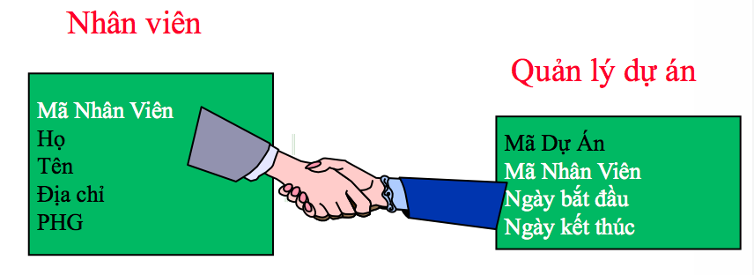
mênh đề join

Slide 11
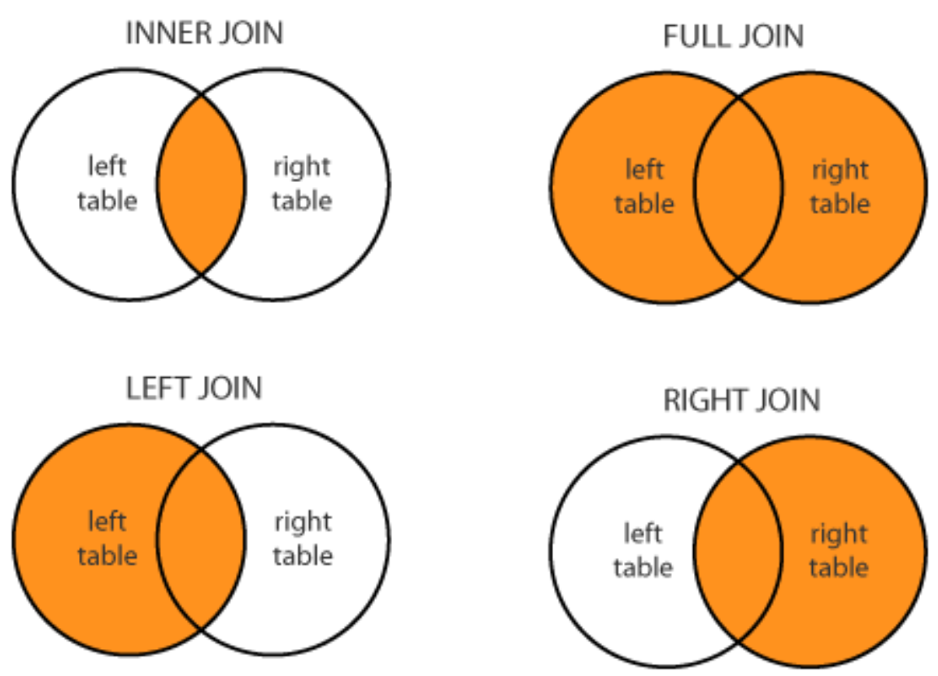
Mệnh đề join(2)
JOIN là phép kết nối dữ liệu từ nhiều bảng lại với nhau
Các loại JOIN

Slide 12
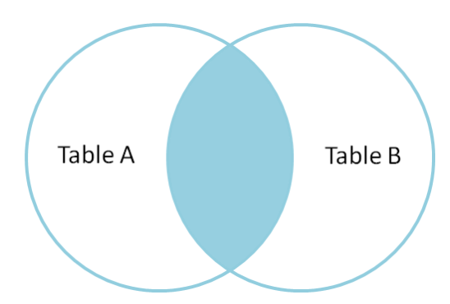
INNer join
INNER JOIN trả về kết quả là các bản ghi mà trường được join ở hai bảng khớp nhau, các bản ghi chỉ xuất hiện ở một trong hai bảng sẽ bị loại

Slide 13
Inner Join
SELECT column1, column2,… FROM table1
[INNER] JOIN table2 ON <điều kiện join 1>
[[INNER] JOIN table3 ON <điều kiện join 2> ]
…

Slide 14
INNER JOIN
Ví dụ: Lấy mã sinh viên, họ, tên sinh viên, mã lớp.
select a.masv, a.hodem, a.ten, b.tenlop from fpoly.sinhvien a inner join fpoly.lop b on a.malop = b.malop;

Slide 15
INNER JOIN
select a.masv, a.hodem, a.ten, b.tenlop, c.tenkhoa from fpoly.sinhvien a inner join fpoly.lop b on a.malop = b.malop inner join fpoly.khoa c on a.makhoa = c.makhoa;
Ví dụ: Lấy mã sinh viên, họ, tên sinh viên, tên lớp, tên khoa.
Inner join 3 bảng

Slide 16
INNER JOIN
select a.masv, a.hodem, a.ten, b.tenlop, c.tenkhoa from fpoly.sinhvien a inner join fpoly.lop b on a.malop = b.malop inner join fpoly.khoa c on a.makhoa = c.makhoa;
Ví dụ: Lấy mã sinh viên, họ, tên sinh viên, tên lớp, tên khoa.
Inner join 3 bảng

Slide 17
So sánh inner join với phép tích
Phép tích sẽ nhân số lượng bản ghi 2 bảng, sau đó loại bỏ các bản ghi không thoã mãn điều kiện
Ví dụ: Bảng A có 3 bản ghi, bảng B có 4 bản ghi -> tích sẽ cho ra 12 bản ghi, sau đó sẽ loại bỏ các bản ghi không thoã mãn điều kiện: A.MA_PB = B.PHG
Với INNER JOIN thì trong quá trình thực hiện tích 2 bảng nó sẽ kiểm tra điều kiện ở ON luôn, nếu đúng thì chọn, sai thì bỏ qua.
Như vậy xét về tốc độ truy vấn thì trường hợp sử dụng INNER JOIN sẽ nhanh hơn rất nhiều so với sử dụng phép tích

Slide 18
LEFT JOIN
LEFT JOIN trong SQL trả về tất cả các hàng từ bảng bên trái, ngay cả khi không có so khớp nào trong bảng bên phải.

Slide 19
LEFT JOIN
Ví dụ: Lấy tất cả sinh viên, tên lớp, tên khoa từ csdl
So sánh Left Join và Inner Join
select a.masv, a.hodem, a.ten, b.tenlop from fpoly.sinhvien a left outer join fpoly.lop b on a.malop = b.malop;

Slide 20
RIGHT JOIN
RIGHT JOIN trong SQL trả về tất cả hàng từ bảng bên phải, ngay cả khi không có so khớp nào trong bảng bên trái

Slide 21
RIGHT JOIN
Ví dụ: Lấy tất cả sinh viên, tên lớp, tên khoa từ csdl
So sánh Left Join, Right Join, Inner Join
select a.masv, a.hodem, a.ten, b.tenlop from fpoly.sinhvien a right outer join fpoly.lop b on a.malop = b.malop;

Slide 22
TRUY VẤN CON
Là câu truy vấn SELECT nằm lồng bên trong một câu truy vấn khác
Một truy vấn con được sử dụng để trả về dữ liệu mà sẽ được sử dụng trong truy vấn chính như là một điều kiện để thu hẹp dữ liệu được thu nhận.
Các truy vấn con có thể được sử dụng với các lệnh SELECT, INSERT, UPDATE VÀ DELETE cùng với các toán tử như: =, <, >, >=, <=, IN, BETWEEN ...

Slide 23
TRUY VẤN CON
Ví dụ: Hiển thị thông tin các sinh viên có năm sinh > 1999
Hiển thị thông tin của các sinh viên có năm sinh > năm sinh của “Nguyễn Công Phượng”, biết rằng Phượng có mã sinh viên là sv0003
select * from fpoly.sinhvien where year(namsinh) > 1999;
select * from fpoly.sinhvien where year(namsinh) > (select year(namsinh) from fpoly.sinhvien where masv='sv0003');

Slide 24
THỰC HÀNH 01
DỰA TRÊN CƠ SỞ DỮ LIỆU ĐÃ CHO SINH VIÊN HÃY
Hiển thị tất cả các cột, điều kiện năm sinh từ 1997-1999
Hiển thị tất cả các cột của bảng sinh viên, và sắp xếp theo tên sinh viên từ a-z
Hiển thị tất cả các cột của bảng sinh viên, điều kiện là sinh viên ngành cntt và quê quán ở Hà Nội
Đếm tổng số lớp học theo ca
Đếm tổng số sinh viên của các khoa và hiển thị cột số lượng, cột mã khoa (Sử dụng group by)
Đếm tổng số sinh viên của các khoa, và hiển thị cột số lượng, tên khoa (kết hợp right join và group by)
Hiển thị tên sinh viên và ca học của sinh viên đó
Hiển thị masv, tên sinh viên, tên lớp. Điều kiện chỉ lấy sinh viên có tháng sinh > tháng 6.
Hiển thị các sinh viên có cùng quê với sinh viên Bằng Kiều

Slide 25
THỰC HÀNH 02
DỰA TRÊN CƠ SỞ DỮ LIỆU ĐÃ CHO SINH VIÊN HÃY
Hiển thị tên sinh viên và ca học của sinh viên đó
Hiển thị masv, tên sinh viên, tên lớp. Điều kiện chỉ lấy sinh viên có tháng sinh > tháng 6.
Hiển thị các sinh viên có cùng quê với sinh viên Bằng Kiều

Slide 26
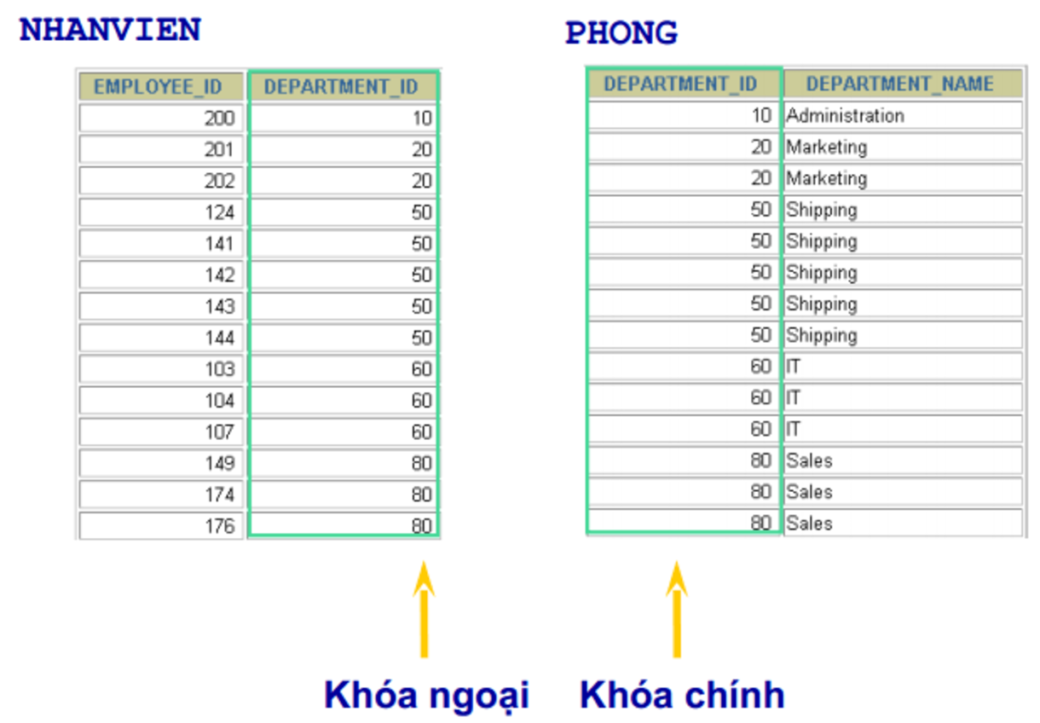
Sử dụng phép tích

Slide 27
Ví dụ
Sử dụng câu lệnh truy vấn để hiển thị dữ liệu của 2 bảng Nhân viên và Phòng ban
SELECT NHAN_VIEN.ID_nhanVien, NHAN_VIEN.TEN_NV, NHAN_VIEN.PGH, PHONG_BAN.MA_PB, PHONG_BAN.TEN_PB FROM NHAN_VIEN, PHONG_BANG WHERE NHAN_VIEN.PGH = PHONG_BAN.MA_PB;

Slide 28
VÍ DỤ 2
Sử dụng câu lệnh truy vấn để hiển thị dữ liệu trong 3 bảng: NHAN_VIEN, DU_AN và QUANLY_DUAN
SELECT DU_AN.TEN_DUAN, NHAN_VIEN.HO_NV, NHAN_VIEN.TEN_NV, QUANLY_DUAN.NGAY_THAM_GIA, QUANLY_DUAN.NGAY_KET_THUC FROM NHAN_VIEN , DU_AN , QUANLY_DUAN WHERE (DU_AN.MA_DUAN = QUANLY_DUAN.MA_DUAN ) AND (NHAN_VIEN.ID_NhanVien = QUANLY_DUAN.MA_NHANVIEN);

Slide 29
Ví dụ
Sử dụng câu lệnh JOIN để hiển thị dữ liệu của 2 bảng Nhân viên và Phòng ban
SELECT ID_NhanVien, HO_NV, TEN_NV, TEN_PB FROM PHONG_BAN A INNER JOIN NHAN_VIEN B
ON A.MA_PB = B.PHG
Notes:
Giảng viên giải thích cho sinh viên hiểu để 2 bảng bảng JOIN được với nhau chúng phải có cột chung

Slide 30
Ví dụ (2)
Sử dụng mệnh đề JOIN để hiển thị dữ liệu trong 3 bảng: NHAN_VIEN, DU_AN và QUANLY_DUAN
SELECT B.TEN_DUAN, A.HO_NV, A.TEN_NV, C.NGAY_THAM_GIA, C.NGAY_KET_THUC
FROM NHAN_VIEN A INNER JOIN QUANLY_DUAN C
ON A.ID_NhanVien = C.MA_NHANVIEN
INNER JOIN DU_AN B ON B.MA_DUAN = C.MA_DUAN;

Slide 31
Demo
Sử dụng JOIN hoặc phép tích để hiển thị thông tin của 3 bảng gồm: họ và tên nhân viên, lương, tên phòng ban mà nhân viên thuộc về, tên dự án, ngày bắt đầu tham gia vào sự án và số giờ đã làm
Viết câu truy vấn hiển thị các thông tin bao gồm họ, tên, lương của nhân viên, tên dự án với điều kiện nhân viên thuộc phòng ban có tên ‘Thiết kế’, tham gia vào các dự án có ngày bắt đầu ‘1/1/2016’

Slide 32
Cơ sở dữ liệu
Bài 6: Ngôn ngữ truy vấn SQL-
Truy vấn dữ liệu trên nhiều bảng
Phần 2

Slide 33
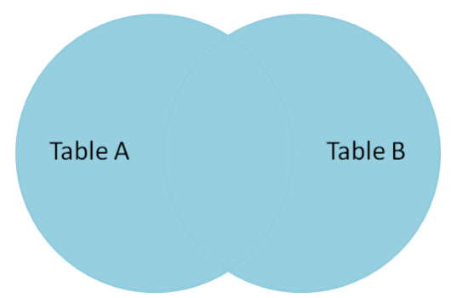
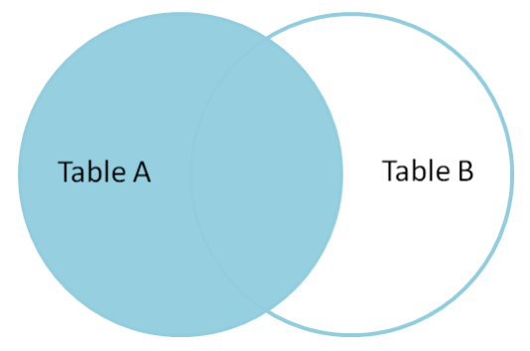
Outter join
Có 2 loại:
FULL OUTTER JOIN: kết quả gồm tất cả các bản ghi của cả hai bảng. Với các bản ghi chỉ xuất hiện trong một bảng thì các cột dữ liệu từ bảng kia được điền giá trị NULL
HALF OUTER JOIN (LEFT hoặc RIGHT): nếu bảng A LEFT OUTER JOIN với bảng B thì kết quả gồm các bản ghi có trong bảng A, với các bản ghi không có mặt trong bảng B thì các cột từ B được điền NULL. Các bản ghi chỉ có trong B mà không có trong A sẽ không được trả về

Slide 34
Cú pháp
FULL OUTTER JOIN
HALF OUTER JOIN
SELECT column1, column2,… FROM table1 FULL OUTER JOIN table2 ON <điều kiện join>
SELECT column1, column2,… FROM table1 LEFT|RIGHT OUTER JOIN table2 ON <điều kiện join>

Slide 35
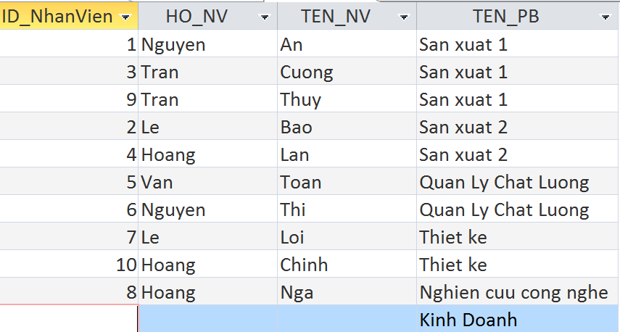
Ví dụ
Left outer
SELECT B.ID_NhanVien, B.HO_NV, B.TEN_NV, A.TEN_PB
FROM PHONG_BAN A LEFT JOIN NHAN_VIEN B ON B.MA_PB = A.PHG;

Slide 36
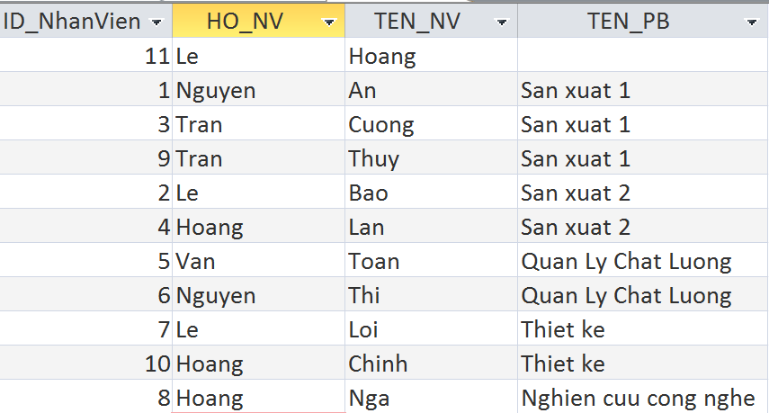
Ví dụ
Right Outer
SELECT B.ID_NhanVien, B.HO_NV, B.TEN_NV, A.TEN_PB
FROM PHONG_BAN A RIGHT JOIN NHAN_VIEN B ON B.MA_PB = A.PHG;

Slide 37
CÂU hỏi
Viết câu truy vấn hiển thị các thông tin bao gồm họ, tên của nhân viên, và tên phòng ban mà nhân viên trực thuộc. Nếu nhân viên chưa được phân bổ vào phòng nào thì cột tên phòng để trống

Slide 38
SELF-JOIN
Một bảng kết nối với chính nó
Ví dụ:
Hiển thị tên nhân viên và tên người Quản Lý của anh ấy:
MA_NV | TEN_NV | MA_QUANLY
1 | Nga
2 | An | 1
3 | Van | 2
4 | Hoang | 2
SELECT A.MA_NV, A.TEN_NV, B.TEN_NV FROM NHAN_VIEN AS A INNER JOIN NHAN_VIEN AS B ON B.MA_NV = A.MA_QUANLY;

Slide 39
Câu truy vấn con
Là câu truy vấn SELECT nằm lồng bên trong một câu truy vấn khác
Câu truy vấn con có thể được sử dụng:
Trong mệnh đề WHERE như một điều kiện tìm kiếm
Trong mệnh đề HAVING như một điều kiện tìm kiếm
Trong mệnh đề FROM như một đặc tả bảng
Trong mệnh đề SELECT như một đặc tả cột

Slide 40
Ví dụ
Sử dụng câu truy vấn con để hiển thị thông tin các nhân viên có lương lớn hơn mức lương trung bình toàn công ty
SELECT * FROM NHAN_VIEN
WHERE LUONG > (SELECT AVG(LUONG) FROM NHAN_VIEN)

Slide 41
SO SÁNH JOIN VÀ CÂU TRUY VẤN CON
JOIN | CÂU TRUY VẤN CON
Kết quả có thể bao gồm các cột của cả 2 bảng | Không thể bao gồm các cột của câu truy vấn con
Sử dụng mối quan hệ giữa 2 bảng
Chạy nhanh hơn
 | Có thể chuyển 1 giá trị tính toán ra câu truy vấn bên ngoài
 | Dễ viết code và dễ hiểu

Slide 42
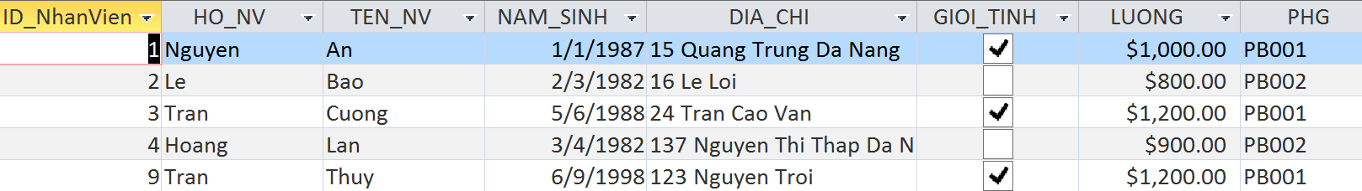
Sử dụng toán tử in
Cú pháp:
Ví dụ:
WHERE <biểu thức> [NOT] IN (câu truy vấn con)
SELECT * FROM NHAN_VIEN WHERE PHG IN (SELECT MA_PB FROM PHONG_BAN WHERE TEN_PB LIKE 'San xuat ?')

Slide 43
Từ khoá ANY
Điều kiện | Kết quả tương đương | Mô tả
X> ANY (1,2) | X>1 | X phải lớn hơn ít nhất 1 giá trị trả về từ câu truy vấn con
X<ANY(1,2) | X<2 | X phải nhỏ hơn ít nhất 1 giá trị trả về từ câu truy vấn con
X=ANY(1,2) | (X=1) or (X=2) | X IN (1,2)
Ví dụ:
SELECT * FROM NHAN_VIEN WHERE LUONG > ANY (SELECT LUONG FROM NHAN_VIEN WHERE PHG like ‘PB002’)

Slide 44
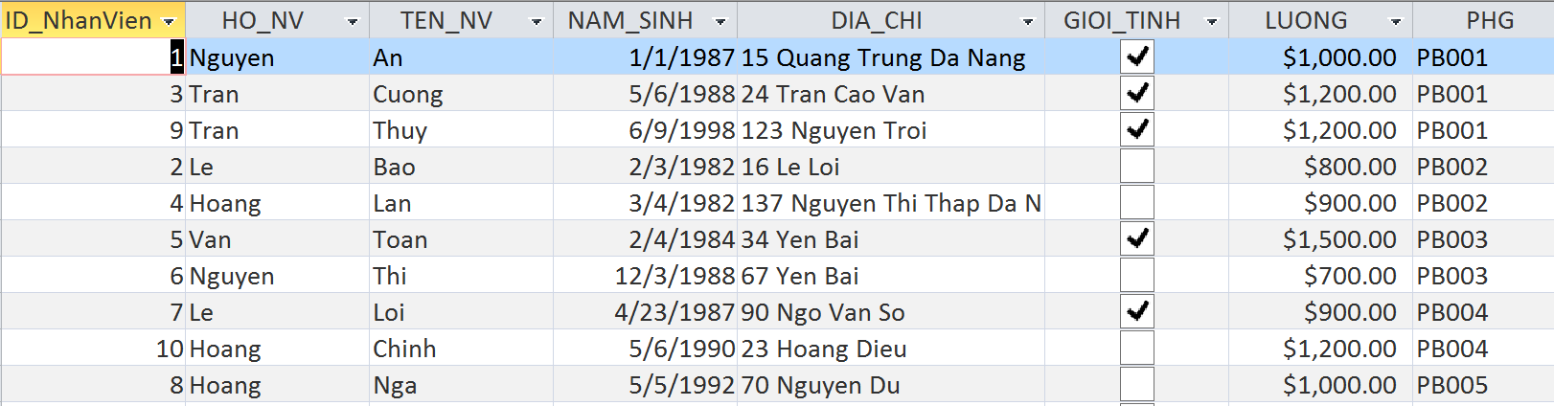
Sử dụng toán tử EXIST
Cú pháp:
Ví dụ:
WHERE [NOT] EXISTS (câu truy vấn con)
SELECT * FROM NHAN_VIEN WHERE EXISTS (SELECT * FROM PHONG_BAN WHERE NHAN_VIEN.PHG= PHONG_BAN.MA_PB)

Slide 45
Câu hỏi
Viết câu truy vấn để hiển thị thông tin gồm mã nhân viên, họ tên, lương của nhân viên đã tham gia hơn 5 dự án
Viết câu truy vấn để hiển thị tổng số giờ đã làm trong các dự án của mỗi Nhân viên

Slide 46

Tổng kết
Có thể truy vấn dữ liệu trên nhiều bảng bằng các cách sau:
Thực hiện phép tích 2 bảng
Sử dụng mênh đề JOIN
Câu truy vấn lồng nhau
Phép tích sử dụng điều kiện kết bằng trong mệnh đề WHERE
Mệnh JOIN có 3 loại
INNER JOIN
SELF JOIN
OUTER JOIN

Slide 47



Cảm ơn

